Slide 1
Aménagement neuf de l’ écoquartier "Les Prairies du Canal" à lllkirch Graffenstaden - SERS| Opération pilote Quartier Energie Carbone Partenariat R&D
21/02/2023

Slide 2
Approche méthodologique
Tâche 1 : Co-construction des objectifs d’évaluation et des scénarios de conception
1
Tâche 2 : Collecte, traitement et analyse des données disponibles
2
Tâche 3 : Modélisation et simulation du scénario de base
3
4
Tâche 4 et 5 : Modélisation et simulation des scénarios alternatifs | Traitement et interprétation des résultats des simulations

Slide 3
Définitions
Quartier de base : projet de quartier tel qu’il a été défini initialement par l’aménageur
Quartier de référence ou scénario « BAU » : quartier avec le même programme, le même contexte (dont la localisation) et les mêmes fonctions urbaines que le quartier de base, sur lequel une stratégie de référence (à un niveau qualifié de « Business as Usual ») est appliquée
Variante ou scénario alternatif : quartier avec le même programme, le même contexte (dont la localisation) et les mêmes fonctions urbaines que le quartier de base, sur lequel une stratégie différente est appliquée en vue d’améliorer le bilan environnemental du quartier de base

Slide 4
Principales hypothèses du quartier de référence (fixées par la méthode quartier Energie Carbone)
Matériaux de construction :
Mixte pour les maisons individuelles dont la construction a lieu après 2025
Classique (béton, acier) sinon
Performance énergétique visée selon la réglementation en vigueur fonction de la date du permis de construire du bâtiment (cf valeurs par défaut des enveloppes (U, ratio de surface vitrée…) de la méthode Quartier Energie Carbone) :
Neuf RT2012 – niveau standard
Neuf RE2020 – niveau d’isolation élevé (équivalent isolation label E1-E2 label E+C-)
Rénovation : RT existant 2017
Traitement des eaux usées : station d’épuration centralisée
Collecte et traitement des déchets : porte à porte, tri des emballages et papiers, pas de collecte spécifique des déchets organique
Gestion des terres de terrassement : export vers un site de stockage par voie routière (distances identiques au projet)
Stratégie d’éclairage des espaces extérieurs : avec arrêt partiel la nuit, performance et densité standard des points lumineux.
Usages des sols des espaces extérieurs (hors emprise au sol bâtiment donc) après travaux : parc mixte (50% des surfaces végétalisées, 50% des surfaces imperméabilisées).
Contexte : le contexte imposé par le programme/plan-masse est repris tel quel par le quartier de référence. Ainsi, outre la localisation géographique, les distances aux centres de traitement des déchets ou des gravats sont les mêmes que celle du quartier projet ainsi que la quantité de déblais et remblais renseignée dans le projet qui dépend du programme et non de la stratégie de mise en œuvre.

Slide 5
Principales hypothèses du quartier de référence (fixées par la méthode quartier Energie Carbone)
Systèmes de production énergétique bâtiment selon la réglementation en vigueur fonction de la date du permis de construire du bâtiment :
Neuf RT2012 (avant 2022) ou rénovation:
Chauffage : chaudière gaz condensation individuelle (maison) ou collective
Refroidissement : aucun dans le résidentiel, PAC dans le tertiaire
Eau Chaude Sanitaire : chaudière gaz individuelle (maison) ou collective
Neuf RE2020 (seuils 2022) :
Chauffage : PAC électrique pour maison et chaudière gaz condensation pour logements collectifs
Refroidissements : aucun dans le résidentiel, PAC dans le tertiaire
Eau Chaude Sanitaire : Ballons thermodynamiques ou PAC collective ou double service
Neuf RE2020 (seuils 2025) :
Chauffage : PAC électrique pour tous les usages résidentiels
Refroidissements : aucun dans le résidentiel, PAC dans le tertiaire
Eau Chaude Sanitaire : Ballons thermodynamiques ou PAC collective ou double service
Ventilation : simple flux dans le résidentiel, double flux dans le tertiaire.
Ventilation des parkings souterrains : non régulés dans le résidentiel, régulés dans le tertiaire
Eclairage : standard (sans détection de présence)
Eclairage des parkings souterrains : Standard par défaut (pas de détection de présence).
Production solaire : aucune
Pas de système de récupération d’eau de pluie

Slide 6
Tâche 1 : Co-construction des objectifs d’évaluation et des scénarios de conception alternatifs
Définir les objectifs d’évaluation du quartier de base et des scénarios alternatifs à tester

Slide 7
Évaluation environnementale avec la méthode Quartier E+C-
Score carbone
Différence en pourcentage entre les émissions de CO2eq du quartier de base (ou d’une variante) et celle du quartier de référence
CO
2
Score énergie
Différence en pourcentage entre l’énergie primaire non renouvelable consommée du quartier de base (ou d’une variante) et celle du quartier de référence
Quartier de base
Quartier de référence
Aide à la décision
Analyse de sensibilité pour évaluer les efforts déjà réalisés par le quartier de base et la marge de progrès encore possible.
Les leviers les plus performants sont également mis en évidence pour guider la mise en action vers le « meilleur quartier » possible.
Quartier de base
Quartier optimal
Notes:
Résultats qu’on choisit d’évaluer

Slide 8
Définition des variantes
Produits de construction
(ex : performance énergétique de l’enveloppe, matériaux de construction)
Déchets
(ex : mode de collecte des déchets, valorisation des déchets)
Systèmes énergétiques
(ex : vecteur énergétique, système collectif, production photovoltaïque)
Chantier
(Gestion des terres de terrassement, mode de transport des terres de terrassement, changement d’affectation des sols..)
Eaux
(ex : mode de traitement des eaux usées, système de récupération d’eau de pluie)

Slide 9
Tâche 2 : Collecte, traitement et analyse des données disponibles
Rassembler et comprendre l’ensemble des données disponibles et leurs limites

Slide 10
Principales sources de données d'entrée utilisées
Appel à candidature
Plans du quartier (format PDF et JPG)
Compléments du plan de masse (chaufferie, 1A, 2A, 3A)
Collecte de données - Tableaux Excel d’aide au remplissage des caractéristiques des constructions et des espaces publics
Notice de lecture du plan de quartier et de la collecte de données
Echange de mails et réunions

Slide 11
Les données d’entrée du modèle
Une saisie par étape « en entonnoir » : un jeu de données permettant la prise en compte des leviers d’action des aménageurs et permettant d’affiner les calculs en fonction de la connaissance du projet
Données indispensables à fournir par l’utilisateur
Données fournies par l’utilisateur si connues
Données SPECIFICA-TIONS
Données enrichies par UrbanPrint si non fournies par l’utilisateur
Données ORIENTA-TATIONS
Données INITIALISATIONS
Calcul E+C-
AMBITION/INITIALISATION : identifier les principaux enjeux et contraintes E/C du projet et le cas de référence (scénario « BAU »)
ORIENTATIONS : définir les grandes orientations E/C (grands choix constructif, stratégie d’approvisionnement...)
SPECIFICATIONS : définir les prescriptions et niveaux de performances associés en vue de la réalisation

Slide 12
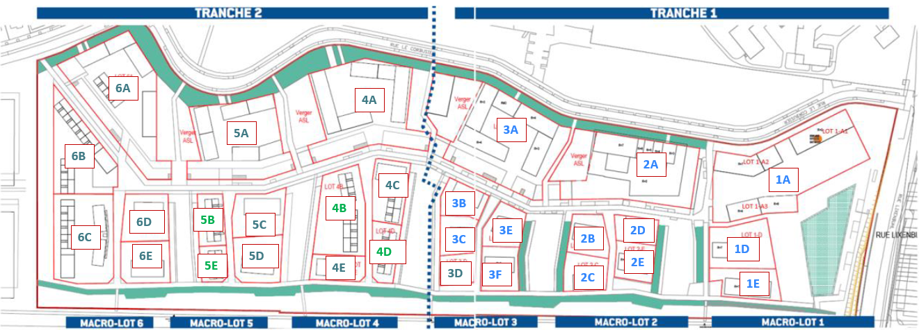
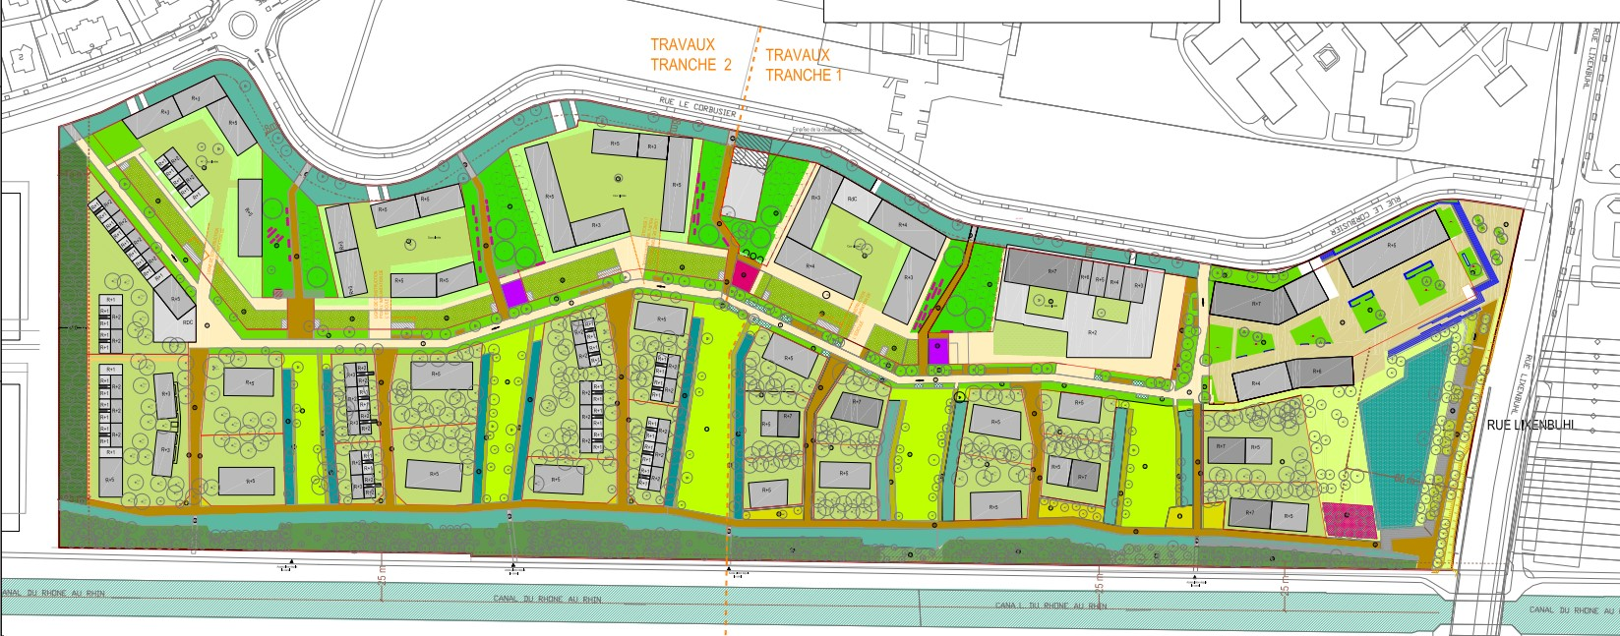
Plan masse du quartier – Périmètre et bâtiments (données d’initialisation)
Nombre de bâtiments: 41 (40 logements collectifs, 1 chaufferie)
SHAB totale: 85 967 m²
Répartition des logements: Aucune informations sur la répartition pour le bâtiment 3A1 et macro-lots 4, 5, 6. Dans ce cas les données par défaut Urbanprint ont été prises.
Usage des sols initial: majoritairement des surfaces agricoles (mais aussi forêt, prairie et surface artificielle végétalisée)

Slide 13
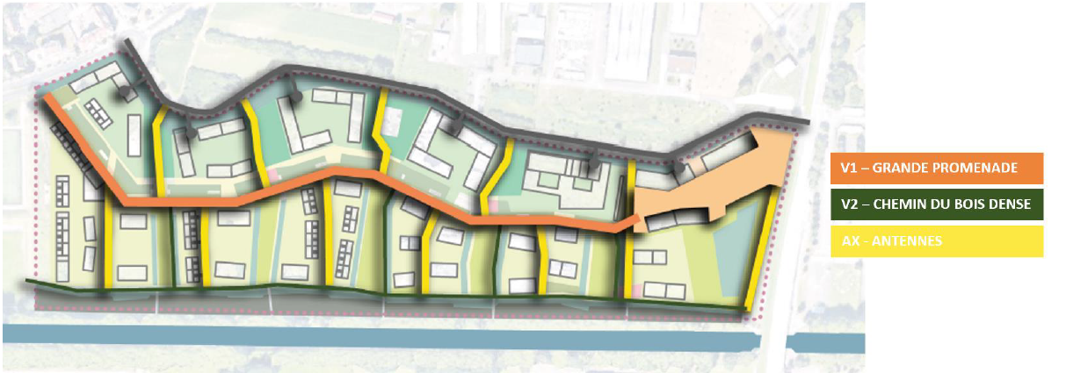
Plan masse du quartier – Espaces extérieurs linéaires et surfaciques (données d’initialisation)

Slide 14
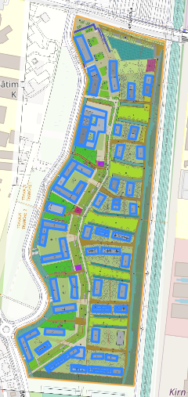
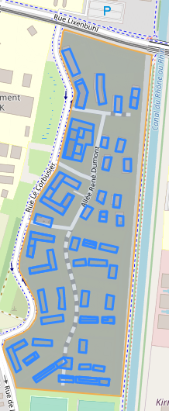
Plan masse du quartier – Périmètre et bâtiments (données d’initialisation)
Méthodologie:
Le plan de masse a permis de dessiner la forme géométrique des bâtiments. Lorsque la SHAB n’était pas cohérente avec le nombre d’étages des explications complémentaires ont été demandées
La SHAB est utilisée comme base (plus fiable que le nombre d’étages)
La forme du RDC est toujours issue du plan de masse
Aperçu du plan masse dans UrbanPrint
Notes:
Conseil: réduire le nombre d’étages
Pour le deuxième bâtiment le plus au nord, le parking prend quasiment l’intégralité
Hauteur 3,5m c’est uniquement les communs, matériaux mixtes

Slide 15
Répartition par types de logements – détails méthodologie
Cas particulier des bâtiments en « escalier »
Souvent, l’information qu’on a concerne le nombre (et non le %) par type de logement (T1, T2, T3, etc)
Or quand un bâtiment a des couches superposées, on ne sait pas combien de logements il y a par étages
Les surfaces moyennes de chaque logement* ont donc été prises pour faire une conversion en %
Type | T1 | T2 | T3 | T4 | T5+
Surface moyenne (m²) | 32 | 45 | 65 | 80 | 95
*https://eldorado-immobilier.com/definition-t1t2t3t4-studio-quelle-surface-et-combien-de-pieces/
Notes:
Pourquoi le chauffage émet plus que l’ecs
Cible finale de la meilleure stratégie?

Slide 16
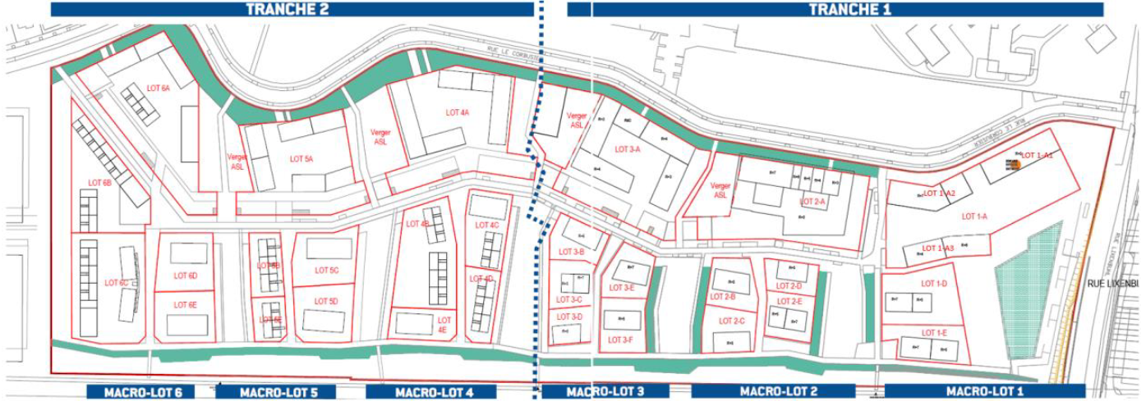
Plan masse du quartier – Bâtiments (données d’initialisation)
6A
4A
5A
3A
6B
2A
4C
1A
4B
3B
6D
5B
5C
6C
3C
3E
2B
2D
6E
5D
4D
1D
5E
4E
2E
3D
3F
2C
1E

Slide 17
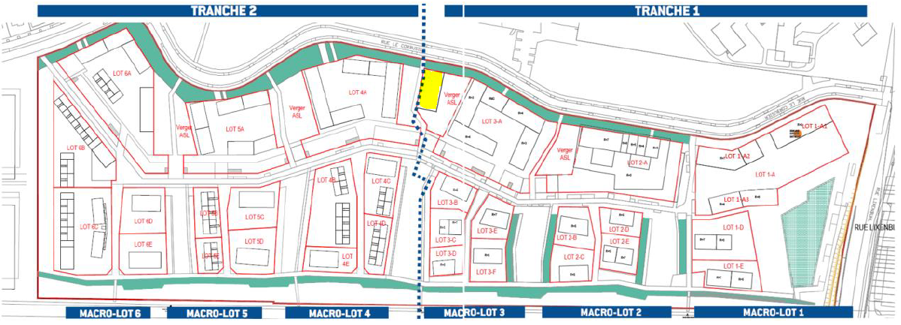
Plan masse du quartier – Bâtiments (données d’initialisation)
Les données sont découpées par tranches, macro-lots et lots:
Jaune: chaufferie
Tranche 1 déjà livrée, la tranche 2 en cours (date donnée après 2022)

Slide 18
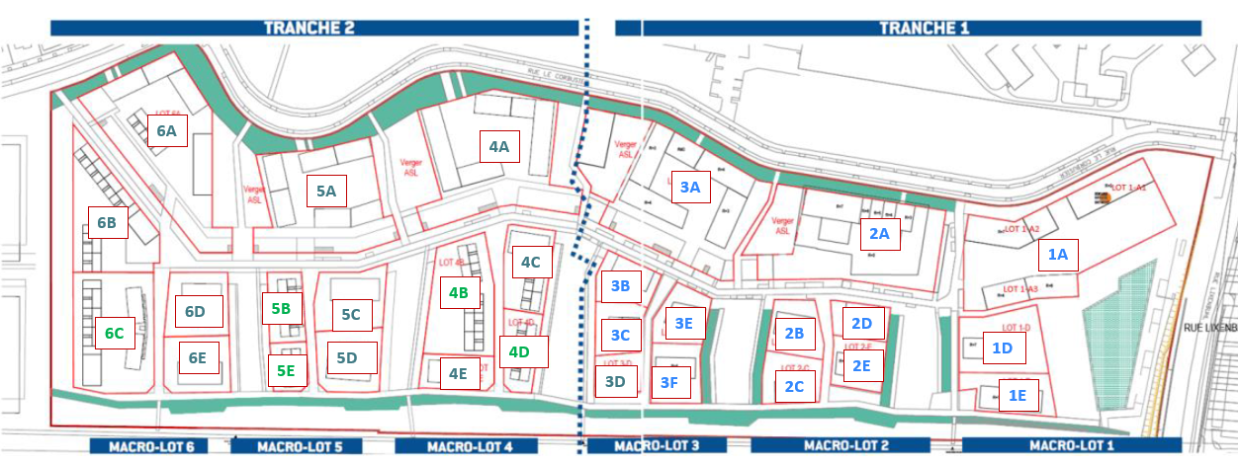
Plan masse du quartier – Bâtiments (données d’initialisation, d’orientation et spécification)
Bâtiments en « Matériaux classiques»
Voiles porteurs béton
Label visé: Standard (niveau visé RT2012)
Bâtiments: Lots 1, 2, 3 (sauf 3D)
Bâtiments en « Matériaux mixtes»
Structure mixte ossature en bois massif et voile béton
Label visé: Très élevé (niveau label visé E3-E4)
Bâtiments: 3D, 4A, 4C, 4E, 5A, 5C, 5D, lot 6 (sauf 6C)
Bâtiments en « Matériaux biosourcés»
Ossature bois massif
Label visé: Très élevé (niveau label visé E3-E4)
Bâtiments: 4B, 4D, 5B, 5E, 6C

Slide 19
Plan masse du quartier – Bâtiments (données d’initialisation, d’orientation et spécification)
TYPE DE VITRAGE
AUTRES:
Double vitrage: Lots 1, 2, 3
Exceptions:
2D, 2E - non connu
Sauf 3D – triple vitrage
Non défini: Lots 4, 5, 6
Pour tous les bâtiments:
Présence d’occultations et de balcons
% de surfaces vitrées variable
ECS/chauffage : Collectif à l'échelle du quartier (réseaux de chaleur) – biogaz
Exception: bâtiment 3D avec ECS à l’électricité
Fondations: Par défaut « Puits de fondations »
Année de construction: Par défaut « 2020 » pour tranche 1 et « 2023 » pour la tranche 2
PRODUCTION SOLAIRE
Photovoltaïque: Lots 4, 5, 6
Modélisation par défaut : 26% d’emprise de
la toiture mobilisée pour les PV (~14Wc/m²SDP)
Aucune production solaire: Lots 1, 2, 3
Exceptions: 2C, 2D – non applicable
VENTILATION
Ventilation mécanique simple flux: Lots 1, 2, 3
Exceptions: 1D – non connu
3D – mécanique double flux
3E, 3F – non applicable
Non défini : Lots 4, 5, 6
Notes:
Ventilation par défaut: simple flux

Slide 20
Quartier de base – Quartier et espaces extérieurs (données d’orientation et spécification)
Quartier
Espaces extérieurs
Eaux usées
Eclairage public
Station d’épuration centralisée
Epandage des boues de potabilisation et méthanisation pour les boues d’épuration
Densité de points lumineux:
« Moyenne » sur la grande promenade, les antennes et l’esplanade
« Faible » sur le chemin du bois dense
Eclairage avec points lumineuses « neufs très performants »
Stratégie d’éclairage:
« Non éclairé » dans le bois clair, le bois dense, la grande prairie humide, les vergers urbains
« Avec arrêt partiel» sur la grande promenade, les antennes, le chemin du bois dense et l’esplanade
Déchets
Gestion faite par la municipalité
Mode de traitement des déchets organiques: « En locaux par bâtiments»
Incinération cogénération présent dans le territoire et plate-forme de compostage présente au niveau du territoire
Chantier
Import de terre depuis un autre chantier pour réemploi
Part de terre importée: 100%
Terres excavées: 100% réemploi in situ
Transport de terres de terrassement: routier
Arrosage des espaces
Non connu

Slide 21
Tâche 3 : Modélisation et simulation du quartier de base
Évaluer les impacts environnementaux du quartier de base via la simulation sur UrbanPrint

Slide 22
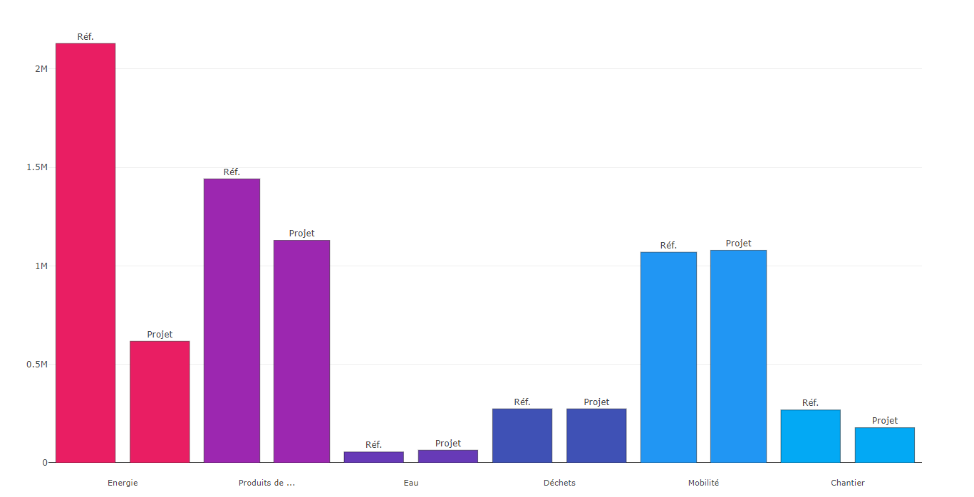
Enjeux du quartier – Les Prairies du Canal Émissions annuelles de CO2e du quartier BASE
- Émissions de CO2 (kg CO2 eq/an)* du quartier BASE - Résultats en ACV statique
41%
28%
Contribution à l’impact total de la référence (5,2M kg CO2 eq/an)
Contribution à l’impact total du projet de BASE (3,3M kg CO2 eq/an)
34%
20%
32%
18%
1%
2%
5%
8%
5%
5%
Le projet actuel émet 36,2 % d’émissions de moins que le projet de référence (BAU),
45,7 % si on exclut la mobilité du périmètre d’évaluation.
Notes:
BAU: Business as usual
On présente les SCORE avec ou sans mobilité car sur la mobilité on peut pas faire mieux que la référence (donc ca attenue le score obtenu). Le score sans mobilité permet donc de voir l’effort fait par l'aménagement sur le périmetre où il peut jouer a ce stade. Avec mobilité c'est pour montrer en prenant tout en compte "le quartier va émettre -x % de CO2" que ce soit sur leur périmetre ou pas

Slide 23
Enjeux du quartier – Les Prairies du Canal Émissions annuelles de CO2e du quartier BASE
Émissions de CO2 (kg CO2 eq/an)* du quartier BASE - Résultats en ACV statique
-71%
-22%
-34%
17%
Reference au chauffage gaz contre
Collectif à l'échelle du quartier (réseaux de chaleur → biogaz) + performance de l’enveloppe
Réduction grâce aux matériaux mixtes bois béton ou bois complet
Augmentation liée à l’exploitation de l’eau de pluie (impact de la cuve notamment)
Diminution liée au réemploi in-situ des terres excavées

Slide 24
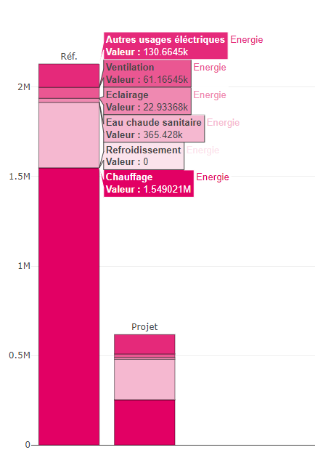
Enjeux du quartier – Les Prairies du Canal Émissions annuelles de CO2e du quartier BASE
Émissions de CO2 (kg CO2 eq/an)* du quartier BASE - Résultats en ACV statique
ENERGIE

Slide 25
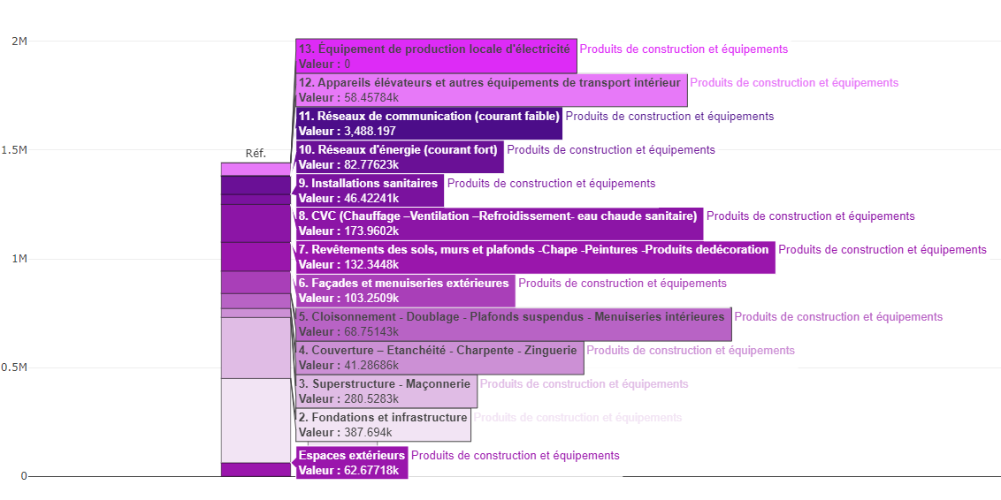
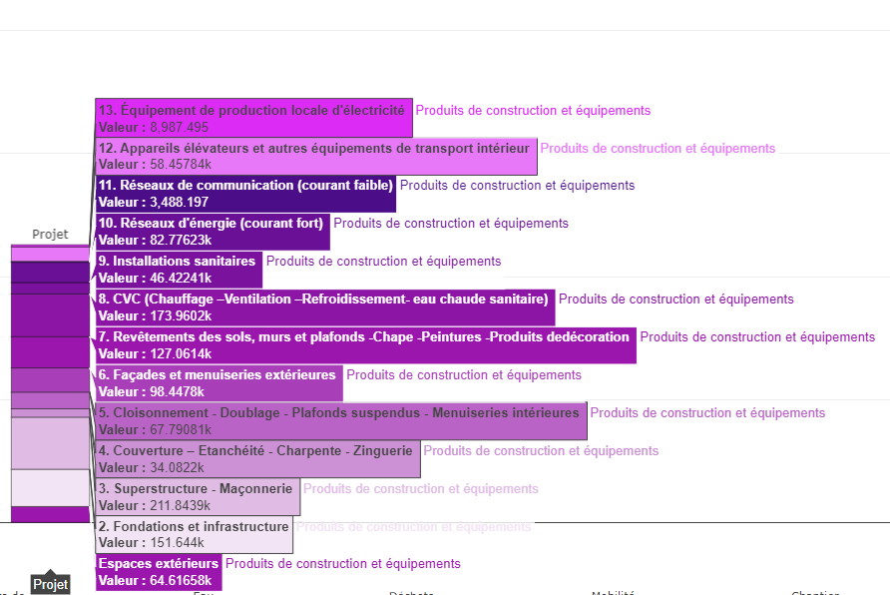
Enjeux du quartier – Les Prairies du Canal Émissions annuelles de CO2e du quartier BASE
Émissions de CO2 (kg CO2 eq/an)* du quartier BASE - Résultats en ACV statique
ENERGIE

Slide 26
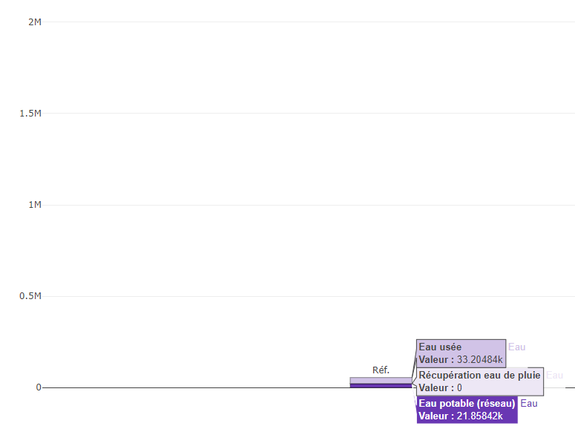
Enjeux du quartier – Les Prairies du Canal Émissions annuelles de CO2e du quartier BASE
Émissions de CO2 (kg CO2 eq/an)* du quartier BASE - Résultats en ACV statique
EAU

Slide 27
Enjeux du quartier – Les Prairies du Canal Émissions annuelles de CO2e du quartier BASE
Émissions de CO2 (kg CO2 eq/an)* du quartier BASE - Résultats en ACV statique
DECHETS

Slide 28
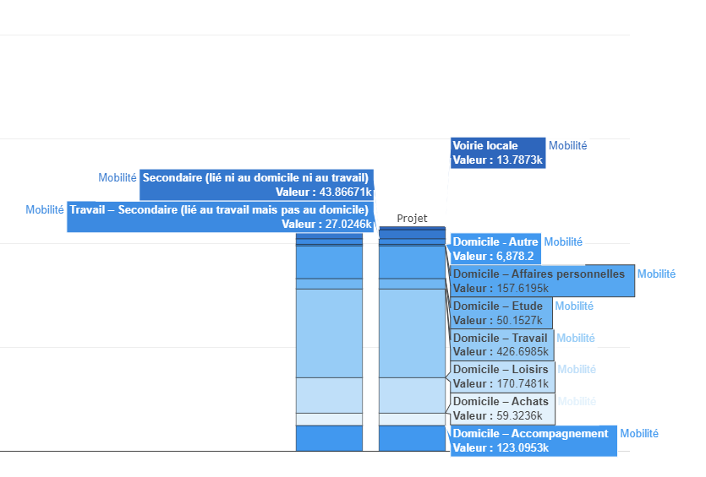
Enjeux du quartier – Les Prairies du Canal Émissions annuelles de CO2e du quartier BASE
Émissions de CO2 (kg CO2 eq/an)* du quartier BASE - Résultats en ACV statique
MOBILITE

Slide 29
Enjeux du quartier – Les Prairies du Canal Émissions annuelles de CO2e du quartier BASE
Émissions de CO2 (kg CO2 eq/an)* du quartier BASE - Résultats en ACV statique
CHANTIER

Slide 30
Enjeux du quartier – Les Prairies du Canal Émissions annuelles de CO2e du quartier BASE
Synthèse des émissions de CO2 (en millions de kg CO2 eq/an) du quartier BASE
Résultats en ACV statique
Synthèse des émissions de CO2 (en millions de kg CO2 eq/an) du quartier BASE
Résultats en ACV dynamique / RE2020
Services urbains | Projet | Référence
Energie | 0.62 | 2.13
PDCE | 1.13 | 1.44
Eau | 0.06 | 0.05
Déchets | 0.27 | 0.27
Mobilité | 1.08 | 1.07
Chantier | 0.18 | 0.27
Total | 3.34 | 5.23
Services urbains | Projet | Référence
Energie | 0.48 | 1.68
PDCE | 1.12 | 1.44
Eau | 0.06 | 0.05
Déchets | 0.30 | 0.30
Mobilité | 0.98 | 0.98
Chantier | 0.18 | 0.25
Total | 3.12 | 4.70
Notes:
BAU: Business as usual
On présente les SCORE avec ou sans mobilité car sur la mobilité on peut pas faire mieux que la référence (donc ca attenue le score obtenu). Le score sans mobilité permet donc de voir l’effort fait par l'aménagement sur le périmetre où il peut jouer a ce stade. Avec mobilité c'est pour montrer en prenant tout en compte "le quartier va émettre -x % de CO2" que ce soit sur leur périmetre ou pas

Slide 31
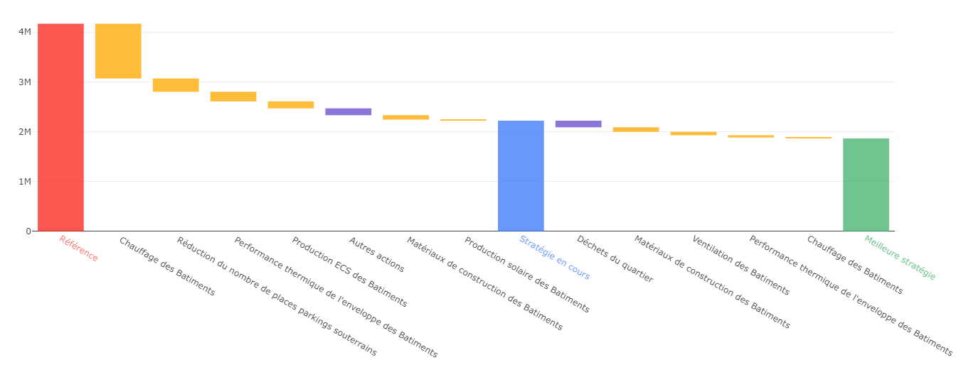
Quartier de base - Diagramme de Shapley sur les émissions de CO2 (hors mobilité)
La méthode de Shapley a permis de montrer que la stratégie actuelle approche de la stratégie optimale (Atteinte du potentiel de 84 %).
Actions prioritaires pour passer du quartier de base à la « meilleure stratégie »
1
Traitement des déchets organiques
Compostage de quartier
2
Matériau principal de construction
Matériaux biosourcés
Type de ventilation
Ventilation mécanique double flux
Performance thermique de l’enveloppe
Très élevée (E3-E4)
3
4

Slide 32
Tâches 4 et 5 : Modélisation et simulation des scénarios alternatifs | Traitement et interprétation des résultats des simulations

Slide 33
Variante – Émissions annuelles de CO2e de la variante
Leviers mobilisés pour réduire l’empreinte carbone :
Traitement des déchets organiques → Compostage de quartier
Matériau principal de construction → Matériaux biosourcés sur les lots de la tranche 2 (lots 4, 5 et 6), sauf les bâtiments 4A, 5A et 4D*
Type de ventilation → Ventilation mécanique double flux (au lieu de simple flux) sur les lots de la tranche 2 (lots 4, 5 et 6), sauf les bâtiments 4A, 5A et 4D*
Production solaire → Augmentation de l’emprise des PV de 26 à 50%. Cela correspond à un passage d’environ à 14Wc/m² de SDP à environ 26 Wc/m² de SDP
(Le levier concernant la performance de l’enveloppe n’a pas été activé car il concerne les bâtiments du lot 1*)
* Les bâtiments de la tranche 1 (lots 1, 2 et 3) ainsi que les lots 4A, 5A et 4D possèdent déjà un permis de construire

Slide 34
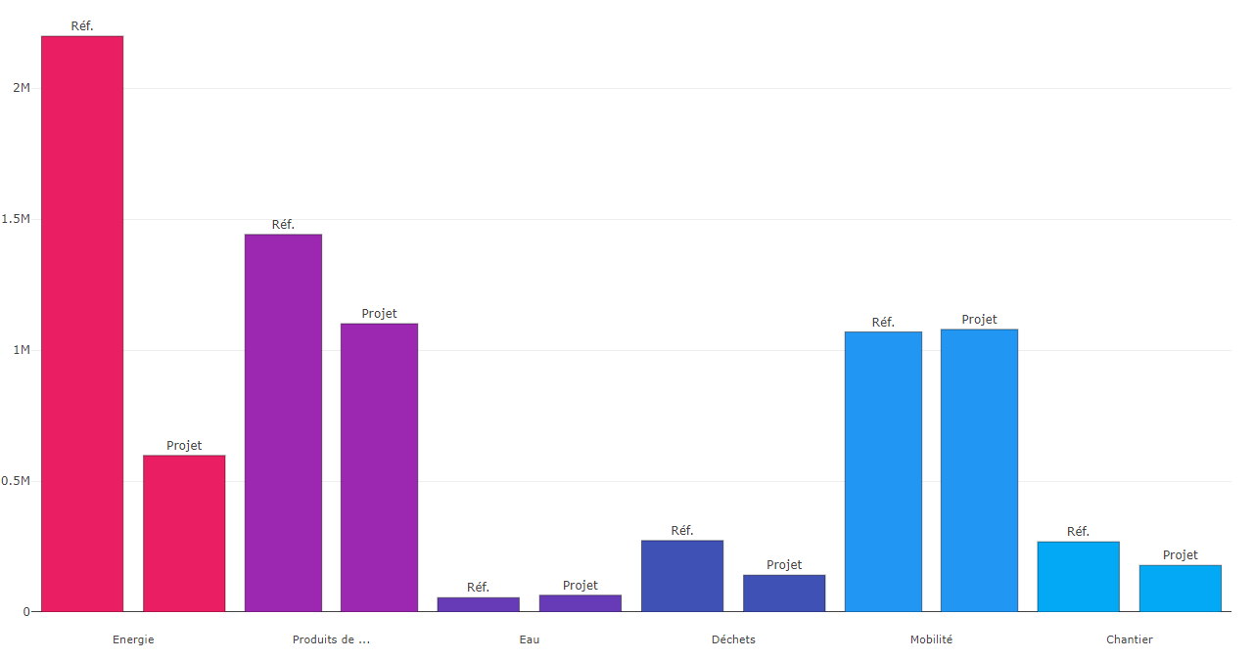
Variante – Comparaison avec la référence des émissions annuelles de CO2
Émissions de CO2 (kg CO2 eq/an)* de la VARIANTE - Résultats en ACV statique
(*) Une durée de vie de 50 ans a été considérée pour les calculs, tous les résultats présentés sont ramenés à l’année
-71%
Rappel des performances du projet de BASE
-73%
Performances de la VARIANTE
-22%
- Émissions de CO2 (kg CO2 eq/an*) -
-24%
-48%
VMC double flux
100% matériaux biosourcés sur la tranche 2
Compostage des déchets

Slide 35
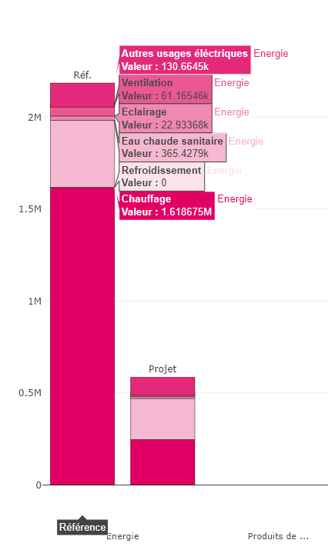
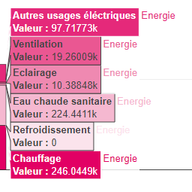
Variante – Comparaison avec la référence des émissions annuelles de CO2
Émissions de CO2 (kg CO2 eq/an)* de la VARIANTE - Résultats en ACV statique
ENERGIE

Slide 36
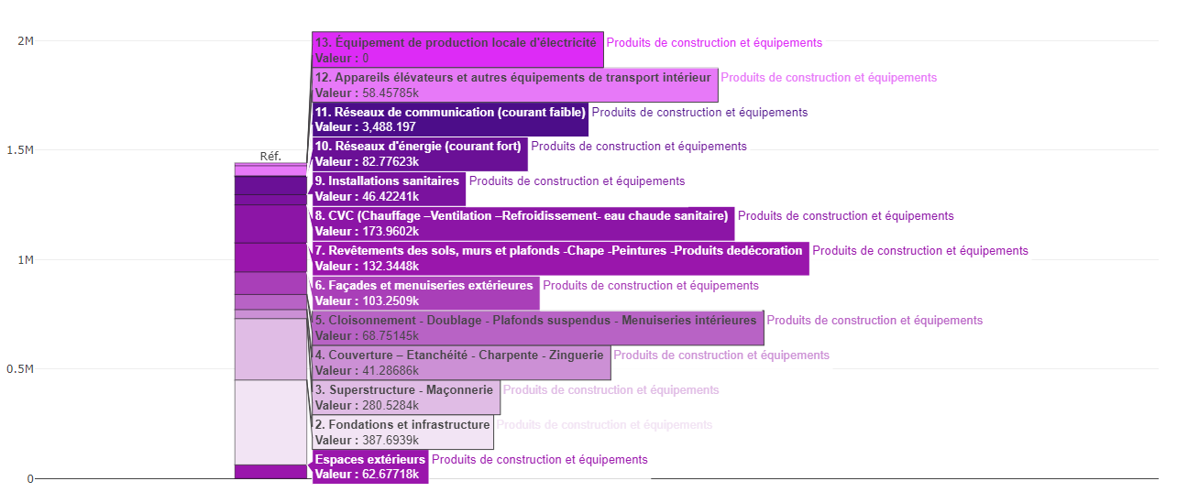
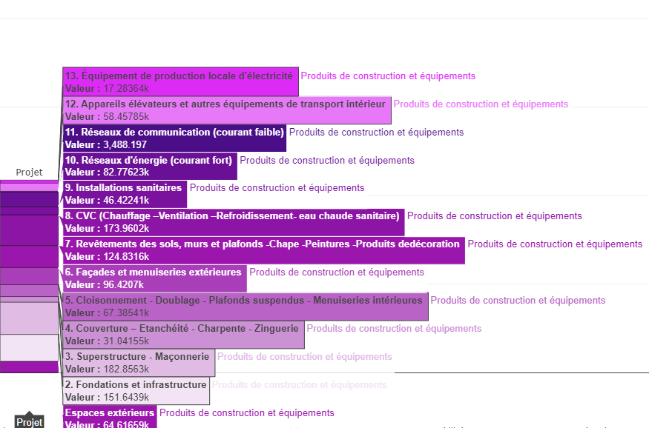
Variante – Comparaison avec la référence des émissions annuelles de CO2
Émissions de CO2 (kg CO2 eq/an)* de la VARIANTE - Résultats en ACV statique
PRODUITS DE CONSTRUCTION ET EQUIPEMENTS

Slide 37
Variante – Comparaison avec la référence des émissions annuelles de CO2
Émissions de CO2 (kg CO2 eq/an)* de la VARIANTE - Résultats en ACV statique
EAU

Slide 38
Variante – Comparaison avec la référence des émissions annuelles de CO2
Émissions de CO2 (kg CO2 eq/an)* de la VARIANTE - Résultats en ACV statique
DECHETS

Slide 39
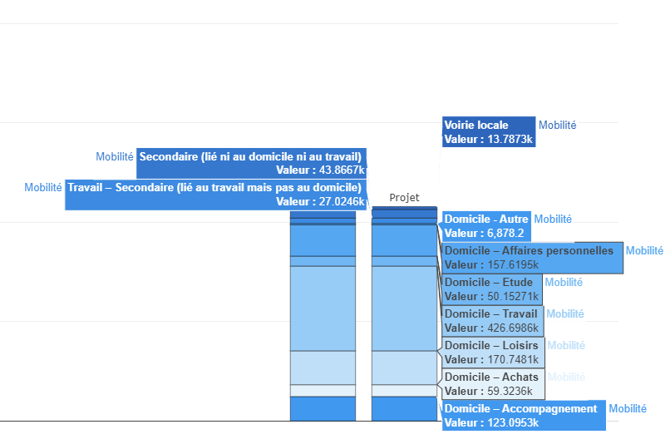
Variante – Comparaison avec la référence des émissions annuelles de CO2
Émissions de CO2 (kg CO2 eq/an)* de la VARIANTE - Résultats en ACV statique
MOBILITE

Slide 40
Variante – Comparaison avec la référence des émissions annuelles de CO2
Émissions de CO2 (kg CO2 eq/an)* de la VARIANTE - Résultats en ACV statique
CHANTIER

Slide 41
Enjeux du quartier – Les Prairies du Canal Émissions annuelles de CO2e de la variante
Synthèse des émissions de CO2 (en millions de kg CO2 eq/an) de la VARIANTE
Résultats en ACV statique
Synthèse des émissions de CO2 (en millions de kg CO2 eq/an) de la VARIANTE
Résultats en ACV dynamique / RE2020
Services urbains | Projet | Référence
Energie | 0.60 | 2.20
PDCE | 1.10 | 1.44
Eau | 0.06 | 0.05
Déchets | 0.14 | 0.27
Mobilité | 1.08 | 1.07
Chantier | 0.18 | 0.27
Total | 3.16 | 5.30
Services urbains | Projet | Référence
Energie | 0.47 | 1.74
PDCE | 1.09 | 1.44
Eau | 0.06 | 0.05
Déchets | 0.18 | 0.30
Mobilité | 0.98 | 0.98
Chantier | 0.16 | 0.25
Total | 2.94 | 4.76
Notes:
BAU: Business as usual
On présente les SCORE avec ou sans mobilité car sur la mobilité on peut pas faire mieux que la référence (donc ca attenue le score obtenu). Le score sans mobilité permet donc de voir l’effort fait par l'aménagement sur le périmetre où il peut jouer a ce stade. Avec mobilité c'est pour montrer en prenant tout en compte "le quartier va émettre -x % de CO2" que ce soit sur leur périmetre ou pas

Slide 42
Variante – Comparaison avec la référence des émissions annuelles de CO2
Projet BASE
Projet VARIANTE
→ Le projet de base émet 36.2 % d’émissions de moins que le projet de référence (BAU),
45.7 % si on exclut la mobilité du périmètre d’évaluation
→ Le projet de base consomme 36% d’énergie primaire non renouvelable de moins que le projet de référence (BAU), 41.6 % si on ne considère pas la mobilité.
→ La variante du projet émet 40.4 % d’émissions de moins que le projet de référence (BAU),
50.8 % si on exclut la mobilité du périmètre d’évaluation
→ La variante du projet consomme 37.8 % d’énergie primaire non renouvelable de moins que le projet de référence (BAU), 43.5 % si on ne considère pas la mobilité.

Slide 43
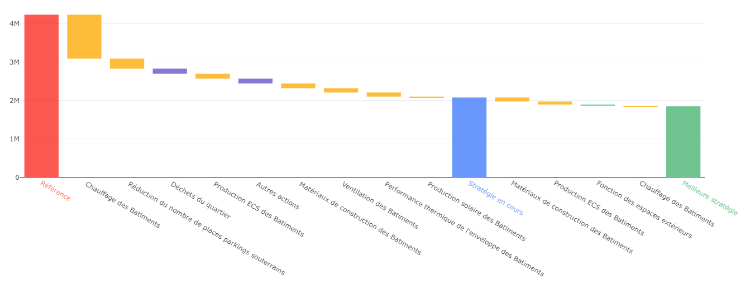
Variante- Diagramme de Shapley sur les émissions de CO2 (hors mobilité)
La méthode de Shapley a permis de montrer que la variante approche encore plus la stratégie optimale → Atteinte du potentiel de 89%, contre 84% pour le projet de BASE.
Actions prioritaires pour passer du quartier de base à la « meilleure stratégie »
1
Matériaux de construction*
Biosourcés
Production d’ECS
Collectif à l’échelle du bâtiment - biomasse
Fonction des espaces extérieurs
Créer des zones humides
2
3
*A noter que les leviers sont proposés pour l’ensemble de l’opération (tranche 1 + tranche 2). Les bâtiments de la tranche 1 ne sont plus modifiables car leur permis de construire a déjà été obtenu
Actions à l’échelle « Bâtiment »
Actions à l’échelle « Quartier »
Actions à l’échelle « Espace extérieur »

Slide 44
Conclusion

Slide 45
Synthèse
Quartier de base :
Carbone : -36.2 % par rapport à la référence (-45.7 % hors mobilité)
Énergie : -36 % par rapport à la référence (-41.6 % hors mobilité)
84 % du potentiel de la meilleure stratégie atteint
Variante :
Leviers mobilisés pour réduire l’empreinte carbone :
Passage au compostage de quartier pour traiter les déchets organiques
Tous les bâtiments de la tranche 2 en matériaux biosourcés (sauf ceux pour lesquels le permis de construire a déjà été délivré)
Ventilation double flux (au lieu de simple flux)
Augmentation de la production solaire (26 à 50% d’emprise de PV sur la toiture)
Résultats :
Carbone : -40.4 % par rapport à la référence (-50.8 % hors mobilité)
Energie : -37.8 % par rapport à la référence (-43.5 % hors mobilité)
89 % du potentiel de la meilleure stratégie atteint

Slide 46
Pour plus d’informations vous pouvez contacter :
Morgane Colombert
Directrice de projet
Efficacity m.colombert@efficacity.com
Marie Frapin
Ingénieure de recherche
Efficacity m.frapin@efficacity.com
@efficacity_lab
Efficacity
efficacity.com

